Slide 1
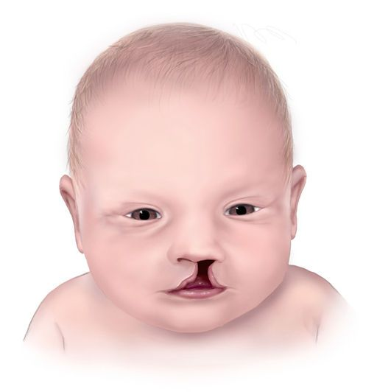
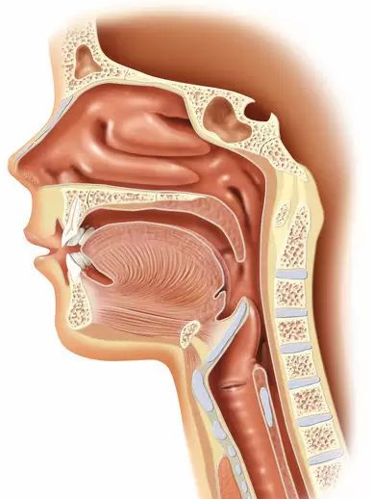
Disciplina Distúrbios da Comunicação nas Anomalias Craniofaciais
Programa de pós-graduação em Ciência da Reabilitação HRAC-USP
Funções Orofaciais
Orientação: Profª Drª Ana Paula Fukushiro
Bhárbara Marinho Barcellos
Caroline Chepernate
Laísa Bruna Ribeiro Lima

Slide 2
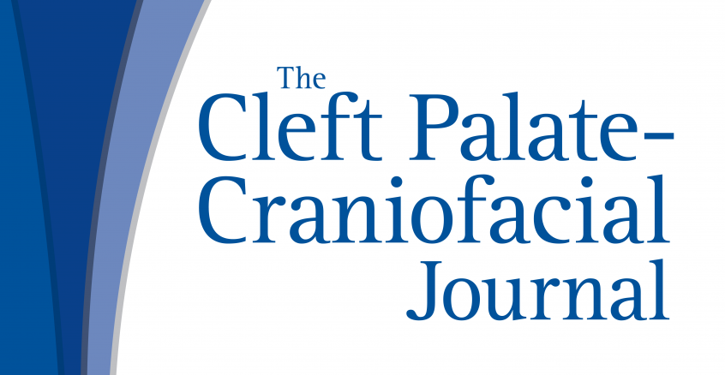
Disciplina Distúrbios da Comunicação nas Anomalias Craniofaciais
Programa de pós-graduação em Ciência da Reabilitação HRAC-USP

Slide 3
INTRODUÇÃO
Fissuras Labiopalatinas estão comumente associadas a deformidades nasais
(Drettner, 1960; Warren et al., 1969, 1992b; Hairfield et al., 1988; Hairfield and Warren, 1989).
Defeitos congênitos ou consequências de cirurgias prévias. (Wetmore, 1992; Gubisch, 1995).
ACERVO HRAC
Notes:
Como... desvio septal, atresia de narinas, hipertrofia de cornetos e deficiência de crescimento maxilar que alteram o assoalho nasal e são resultados de ....

Slide 4
INTRODUÇÃO
Redução da dimensão da cavidade nasal;
Aumento da resistência nasal ao fluxo de ar;
Redução da patência nasal.
RESPIRAÇÃO BUCAL
COMO
MÉTODO COMPENSATÓRIO
Desenvolvimento craniofacial
Produção da fala
Função das vias aéreas baixas
Notes:
The nasal deformities tend to reduce the dimensions of the nasal cavity, increase nasal resistance to air flow, and reduce nasal patency, all of which can lead to a high prevMs. Fukushiro is a Speech Pathologist and Dr. Trindade is Professor in the Laboratory of Physiology, Hospital for Rehabilitation of Craniofacial Anomalies, University of Sa˜o Paulo at Bauru, Sa˜o Paulo, Brazil. Dr. Trindade is also Professor in the Department of Biological Sciences, School of Dentistry, University of Sa˜o Paulo at Bauru, Sa˜o Paulo, Brazil. This research was supported by grants from Conselho Nacional de Desenvolvimento Cientı ´fico e Tecnolo´gico (CNPq) and Fundac¸a˜o de Amparo a` Pesquisa do Estado de Sa˜o Paulo (FAPESP), Brazil. Submitted June 2003; Accepted June 2004. Address correspondence to: Inge Elly Kiemle Trindade, Ph.D., Laborato´rio de Fisiologia, Hospital de Reabilitac¸a˜o de Anomalias Craniofaciais, Universidade de Sa˜o Paulo, Rua Silvio Marchione 3-20, 17043-900 Bauru, SP, Brasil. E-mail ingetrin@usp.br. alence of compensatory oral respiration in this population

Slide 5
INTRODUÇÃO
HIPERNASALIDADE
PARADOXO
HIPONASALIDADE
O nariz é um importante regulador das pressões geradas na fala quando a função velofaríngea está alterada.
“UM NARIZ BOM PARA RESPIRAR É MUITAS VEZES UM NARIZ RUIM PARA FALAR”
Notes:
O envolvimento anatômico das vias oral, nasal e faríngea estruturas na fissura labiopalatina podem ter um efeito particularmente negativo na fala em termos de ressonância.
disfunção do mecanismo velofaríngeo le
Paradoxalmente, a obstrução nasal pode favorecer a fala ao reduzir a ocorrência de distúrbios articulatórios que geralmente evoluem para compensar a disfunção velofaríngea. De fato, o nariz vias aéreas é um importante regulador das pressões geradas na fala quando a função velofaríngea está alterada. Quando nasal patência é normal, a falta de isolamento entre nasal e oral cavidades podem levar à articulação da fala em pontos inferiores a região velofaríngea para manter a pressão necessária para produção de falavando à hipernasalidade; alternativamente, a obstrução nasal pode resultar em hiponasalidade. Também é possível que tanto a hipernasalidade quanto a hiponasalidade estejam presentes na fala de um mesmo indivíduo
quando há obstrução nasal, esse mecanismo compensatório não é mais necessário, pois é a própria cavidade nasal obstruída que compensa o fechamento velofaríngeo. Essa foi a linha de raciocínio seguida por Warren et al. (1992b) quando afirmaram que “um nariz bom para respirar é muitas vezes um nariz ruim para falar” (pág. 511).

Slide 6
INTRODUÇÃO
Freitas, 2012.
Diferenças na patência podem explicar eventuais variações na prevalência de distúrbios articulatórios nesses diferentes tipos de fissuras, como postulado anteriormente por Warren et al. (1990a) e Dalston et al. (1992).
Notes:
Diante das considerações acima, é importante estudar permeabilidade nasal de forma comparativa nos três tipos mais frequentes de fissura envolvendo o palato (i.e., fissura isolada palato [CP], fissura labiopalatina unilateral [UCLP] e bilateral fissura labiopalatina [BCLP])

Slide 7
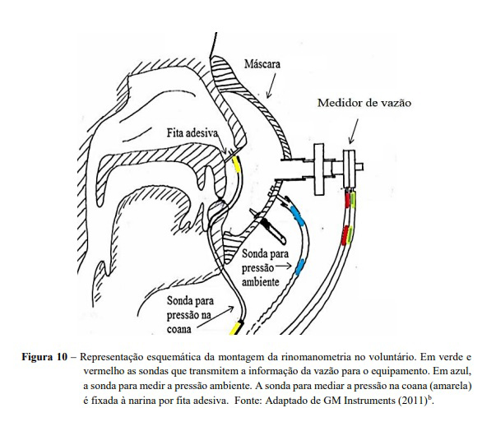
INTRODUÇÃO
A RINOMANOMETRIA
é a técnica mais
utilizada para estimar a permeabilidade nasal
de forma quantitativa, permitindo medida da resistência nasal ou da área nasal de secção transversal mínima.

Slide 8
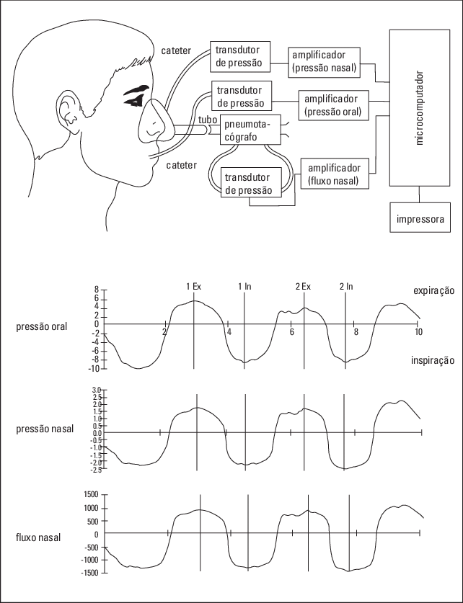
Notes:
esquema representativo da rinomanometria e traçados de pressão oral, pressão nasal e fluxo nasal em adulto normal em repouso (Adaptado de tRinDADe e tRinDADe JUniOR 32 ).

Slide 9
INTRODUÇÃO
A medida da área nasal de adultos sem fissura varia de 0,60 a 0,70 cm2 e que valores inferiores a 0,40 cm2 devem ser considerados sugestivos de obstrução nasal, enquanto as crianças apresentam valores significativamente menores.
A área transversal mínima do nariz de adultos com fissura labiopalatina é consideravelmente menor do que adultos sem fissura e mais de 60% dos indivíduos desta população tem uma área nasal inadequada para respiração normal.
A maior via aérea nasal está no grupo de fissura bilateral e atribuiu isso fato à cirurgia de alongamento de columela à qual as crianças com fissuras bilaterais são submetidos precocemente na infância e muitas vezes no momento da palatoplastia inicial.
Notes:
The procedure is indicated
to favor nasal esthetics but also because it is assumed to favor
nasal patency. However, in a later study, Warren et al. (1992a)
raised the possibility that the differences detected between the
airways of children with bilateral and unilateral clefts may tend
to decrease or even to disappear with age because they no
longer detected the same differences in young people aged up
to 17 years.
The objective of the

Slide 10
OBJETIVO
O objetivo da presente investigação foi estudar a via aérea nasal de indivíduos adultos com fissura labiopalatina para determinar se as diferenças relatadas para crianças também se manifestam na idade adulta ou se são temporárias, como sugerido por Drake et al. (1993).
Assim, as áreas transversais nasais mínimas de adultos com fissura unilateral labiopalatina reparada, fissura labiopalatina bilateral e fissura palatina isolada foram determinadas utilizando a RINOMANOMETRIA POSTERIOR E ANTERIOR.
A proporção ou sujeitos apresentando áreas subnormais em cada grupo e a simetria entre as cavidades nasais em indivíduos com fissura labiopalatina unilateral também foi analisada.
Notes:
The objective of the present investigation was to extend the
study of the nasal airway to adult individuals with cleft palate with
or without cleft lip to determine whether the differences
reported for children are also manifested in adulthood or
whether they are temporary, as suggested by Drake et al.
(1993). Thus, the minimal nasal cross-sectional areas of adults
with repaired UCLP, BCLP, and isolated CP was determined
using posterior and anterior rhinomanometry. The proportion
of subjects presenting subnormal areas in each group and the
symmetry between the nasal cavities in subjects with UCLP
was also analyzed.

Slide 11
METODOLOGIA
53 PACIENTES
32 HOMENS
21 MULHERES
18-33 ANOS DE IDADE
16 INDIVÍDUOS COM FISSURA LABIOPALATINA UNILATERAL
17 INDIVÍDUOS COM FISSURA LABIOPALATINA BILATERAL
20 INDIVÍDUOS COM FISSURA PALATINA
CONTROLE - 20 ADULTOS SEM FISSURA PALATINA
Notes:
The subjects were divided into three
groups according to type of cleft: 16 subjects with UCLP, 17
with BCLP, and 20 with CP. A group of 20 adults without cleft
palate (N), 10 male subjects and 10 female subjects aged 18
to 33 years, were used as controls. In this group, no sex differences
were found for nasal areas; therefore, male and female
subjects were considered one group throughout the study.
Inclusion criteria for the noncleft and cleft groups were: (

Slide 12
METODOLOGIA
CRITÉRIOS DE INCLUSÃO
Indivíduos maiores de 17 anos de idade;
Sem cirurgia prévia de nariz;
Sem cirurgias prévias (retalho faríngeo, ortognática ou expansão ortodôntica da maxila.
CRITÉRIOS DE EXCLUSÃO
Histórico de sintomas respiratórios;
Problemas neurológicos;
Incompetência labial;
Fistula palatina;
Área nasofaríngea menor que 0,80cm2 na rinomanometria.
Notes:
Inclusion criteria for the noncleft and cleft groups were: (1)
age older than 17 years, (2) no previous nasal surgery except
for the subjects with bilateral cleft who underwent columella
lengthening in infancy (7 of 17), and (3) no previous pharyngeal
flap surgery, orthognathic surgery, or surgical or orthodontic
expansion of the maxilla. Exclusion criteria included a
history of acute or chronic respiratory symptoms, obvious neurological
problems, labial incompetence, palatal fistula, and nasopharyngeal
area smaller than 0.80 cm2 on rhinomanometry
assessment indicating nasopharyngeal obstruction.

Slide 13
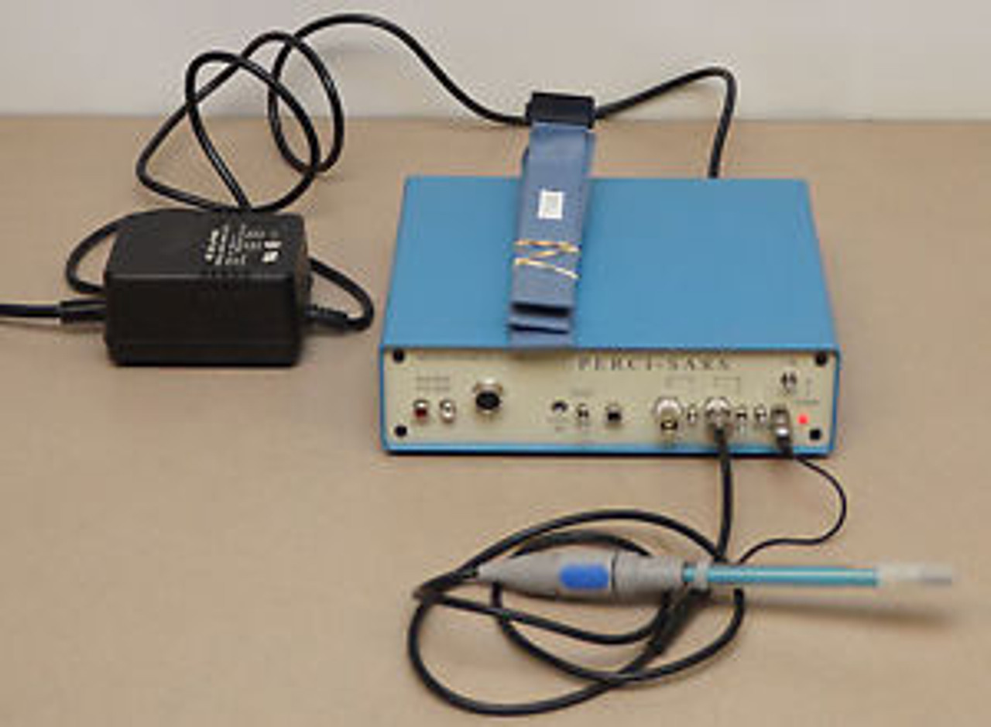
METODOLOGIA
As dimensões internas das vias aéreas nasais foram determinadas por RINOMANOMETRIA (técnica fluxo-pressão) de acordo com ao método proposto por Warren (1984), usando o PERCI- Sistema informatizado SARS (Microtronics Corp., Carrboro, NC).
https://spwindustrial.com/microtronics-perci-sars/
Notes:
The internal dimensions of the nasal airways were determined
by rhinomanometry (pressure-flow technique) according
to the method proposed by Warren (1984), using the PERCI-
SARS computerized system (Microtronics Corp., Carrboro,
NC).

Slide 14
METODOLOGIA
Rinomanometria Posterior
A rinomanometria posterior (RP) permite a determinação de a área de secção transversal nasal mínima, geralmente o nariz válvula, por medição simultânea da pressão diferencial através da constrição e do fluxo de ar que atravessa através dele durante a respiração em repouso.
https://seorl.net/wp-content/uploads/2015/09/Anexo-11-Rinomanometr%C3%ADa.pdf

Slide 15
METODOLOGIA
Rinomanometria Posterior
O sistema foi calibrado antes de cada exame para valores conhecidos de fluxo (250 ml/seg) e pressão (6 cm H2O), utilizando um ROTÂMETRO e um manometro de água.

Slide 16
METODOLOGIA
Rinomanometria Anterior
Assim como a RP, a rinomanometria anterior (RA) é realizada durante respiração de repouso e fornece uma estimativa da dimensão interna da cavidade nasal pela medida simultânea da pressão transnasal diferencial e o fluxo de ar.
https://seorl.net/wp-content/uploads/2015/09/Anexo-11-Rinomanometr%C3%ADa.pdf

Slide 17
METODOLOGIA
Rinomanometria Anterior
As mensurações foram primeiramente realizadas com o tubo de análise do fluxo em uma narina e o catéter de pressão na outra para determinar a área nasal no lado em que o tubo estava posicionado. A posição do tubo e do catéter foi invertida para medir a área nasal da outra narina. Os sinais foram calibrados da mesma forma que em RP.

Slide 18
METODOLOGIA
RA modificada
Realizada para detectar a presença de eventuais constrições na nasofaringe e selecionar indivíduos adequados para participar do estudo.

Slide 19
METODOLOGIA
Determinação das Áreas Nasal e Nasofaríngea
Área de constrição:
A 5 V/k (2 P/d)1/2
A é a área do orifício em centímetros quadrados;
V é o fluxo nasal em mililitros por segundo;
k = 0,65;
P é a pressão oral menos a pressão nasal em centímetros H2O;
d é a densidade do ar em gramas por centímetros cúbicos.
Notes:
Determinação das Áreas Nasal e Nasofaríngea Para cada uma das três técnicas, a área nasal e a área nasofaríngea foram determinados durante a respiração de repouso no pico do fluxo expiratório ao longo de duas a quatro respirações. A área considerada para análise correspondeu a a média dessas múltiplas medições. A constrição área foi calculada usando a seguinte equação: A 5 V/k (2DP/d)1/2, onde A é a área do orifício em centímetros quadrados; V é o fluxo nasal em mililitros por segundo; k5 0,65; DP é a pressão oral menos a pressão nasal em centímetros H2O; e d é a densidade do ar em gramas por centímetros cúbicos. Quando encontrados valores superiores a 0,80 cm2, estes foram fixados em 0,80 cm2 pelo próprio programa em vista da imprecisão do método na avaliação de dimensões além deste limite, como especificado pelo fabricante (Microtronics Corp.).

Slide 20
METODOLOGIA
Limites normais
Estabelecer o limite inferior normal das variáveis ​​analisadas (áreas nasais determinadas por RP e RA), o limite inferior de 5% foi calculado, subtraindo-se dos valores médios obtidos para o grupo de indivíduos normais 1,645 DP (média 21,645 DP) como descrito por Snedecor e Cochran (1980).

Slide 21
METODOLOGIA
Análise estatística
áreas transversais mínimas centímetros quadrados.
O valor médio de +/-1 para o desvio padrão foi calculado para cada grupo amostral e comparados entre os grupos;
Teste t Student;
A significância das diferenças entre as amostras determinada por análise unidirecional de variância;
Teste de Tukey (Snedecor e Cochran, 1980);
O nível de significância foi fixado em p < 0,05 em todos os casos.

Slide 22
RESULTADOS
Todos os sujeitos selecionados para o estudo, com e sem fissura palato, apresentava área nasofaríngea superior a 0,80 cm² na avaliação da rinomanometria, denotando ausência de obstrução nasofaríngea. Portanto, nenhum foi excluído do estudo.

Slide 23
RESULTADOS
Análise da Área Nasal
*A área nasal no grupo C (FLP) foi significativamente menor do que a área nasal no grupo N (sem FLP).

Slide 24
RESULTADOS
Análise da Área Nasal
Sem diferença estatística

Slide 25
RESULTADOS
Análise da Área Nasal

Slide 26
RESULTADOS
Análise da Área Nasal
Os sobrescritos da mesma letra representam comparações que alcançaram significância estatística (p ,.05).

Slide 27
RESULTADOS
Análise da Área Nasal
O teste Tukey detectou diferenças estatisticamente significativas entre grupos BCLP e N e entre os grupos BCLP e CP.

Slide 28
RESULTADOS
Análise da Área Nasal
O teste de Tukey detectou diferenças estatisticamente significativas entre os grupos BCLP e N e entre os grupos BCLP e CP.

Slide 29
RESULTADOS
Análise dos Valores Individuais da Área Nasal
PR o valor foi aproximado de 0,40 cm²
AR o valor obtido foi de 0,50 cm²
Notes:
A Tabela 3 mostra o percentual de pacientes em cada fissura palatina grupo que exibiu áreas transversais nasais mínimas subnormais determinadas por PR e AR. Comparando o indivíduo valores da área nasal medidos por PR até o limite normal de 0,40 cm2, observamos que nos grupos N e CP nenhum sujeito apresentava área nasal subnormal; no grupo UCLP, o proporção foi de 3 de 16 (19%) e no grupo BCLP, 7 de 17 (41%). Em outras palavras, os valores subnormais da área nasal foram mais comum no grupo BCLP quando a medida foi pelo PR, o que explica os menores valores médios observados neste grupo, em comparação com os restantes. Resultados semelhantes foram obtidos por AR. Ao comparar o nariz individual áreas determinadas por esta técnica até o limite de 0,50 cm2, observamos que no grupo N nenhum sujeito apresentou área nasal subnormal. No grupo CP, a proporção foi de 1 em 20 (5%); no grupo UCLP, 5 em 16 (31%), e no BCLP, 10 em 17 (59%).

Slide 30
RESULTADOS
Análise dos Valores Individuais da Área Nasal
PR o valor foi aproximado de 0,40 cm²
AR o valor obtido foi de 0,50 cm²
Notes:
A Tabela 3 mostra o percentual de pacientes em cada fissura palatina grupo que exibiu áreas transversais nasais mínimas subnormais determinadas por PR e AR. Comparando o indivíduo valores da área nasal medidos por PR até o limite normal de 0,40 cm2, observamos que nos grupos N e CP nenhum sujeito apresentava área nasal subnormal; no grupo UCLP, o proporção foi de 3 de 16 (19%) e no grupo BCLP, 7 de 17 (41%). Em outras palavras, os valores subnormais da área nasal foram mais comum no grupo BCLP quando a medida foi pelo PR, o que explica os menores valores médios observados neste grupo, em comparação com os restantes. Resultados semelhantes foram obtidos por AR. Ao comparar o nariz individual áreas determinadas por esta técnica até o limite de 0,50 cm2, observamos que no grupo N nenhum sujeito apresentou área nasal subnormal. No grupo CP, a proporção foi de 1 em 20 (5%); no grupo UCLP, 5 em 16 (31%), e no BCLP, 10 em 17 (59%).

Slide 31
RESULTADOS
Análise dos Valores Individuais da Área Nasal
PR o valor foi aproximado de 0,40 cm²
AR o valor obtido foi de 0,50 cm²
Notes:
A Tabela 3 mostra o percentual de pacientes em cada fissura palatina grupo que exibiu áreas transversais nasais mínimas subnormais determinadas por PR e AR. Comparando o indivíduo valores da área nasal medidos por PR até o limite normal de 0,40 cm2, observamos que nos grupos N e CP nenhum sujeito apresentava área nasal subnormal; no grupo UCLP, o proporção foi de 3 de 16 (19%) e no grupo BCLP, 7 de 17 (41%). Em outras palavras, os valores subnormais da área nasal foram mais comum no grupo BCLP quando a medida foi pelo PR, o que explica os menores valores médios observados neste grupo, em comparação com os restantes. Resultados semelhantes foram obtidos por AR. Ao comparar o nariz individual áreas determinadas por esta técnica até o limite de 0,50 cm2, observamos que no grupo N nenhum sujeito apresentou área nasal subnormal. No grupo CP, a proporção foi de 1 em 20 (5%); no grupo UCLP, 5 em 16 (31%), e no BCLP, 10 em 17 (59%).

Slide 32
RESULTADOS
Análise dos Valores Individuais da Área Nasal
PR o valor foi aproximado de 0,40 cm²
AR o valor obtido foi de 0,50 cm²
Notes:
A Tabela 3 mostra o percentual de pacientes em cada fissura palatina grupo que exibiu áreas transversais nasais mínimas subnormais determinadas por PR e AR. Comparando o indivíduo valores da área nasal medidos por PR até o limite normal de 0,40 cm2, observamos que nos grupos N e CP nenhum sujeito apresentava área nasal subnormal; no grupo UCLP, o proporção foi de 3 de 16 (19%) e no grupo BCLP, 7 de 17 (41%). Em outras palavras, os valores subnormais da área nasal foram mais comum no grupo BCLP quando a medida foi pelo PR, o que explica os menores valores médios observados neste grupo, em comparação com os restantes. Resultados semelhantes foram obtidos por AR. Ao comparar o nariz individual áreas determinadas por esta técnica até o limite de 0,50 cm2, observamos que no grupo N nenhum sujeito apresentou área nasal subnormal. No grupo CP, a proporção foi de 1 em 20 (5%); no grupo UCLP, 5 em 16 (31%), e no BCLP, 10 em 17 (59%).

Slide 33
RESULTADOS
Análise dos Valores Individuais da Área Nasal
PR o valor foi aproximado de 0,40 cm²
AR o valor obtido foi de 0,50 cm²
Notes:
A Tabela 3 mostra o percentual de pacientes em cada fissura palatina grupo que exibiu áreas transversais nasais mínimas subnormais determinadas por PR e AR. Comparando o indivíduo valores da área nasal medidos por PR até o limite normal de 0,40 cm2, observamos que nos grupos N e CP nenhum sujeito apresentava área nasal subnormal; no grupo UCLP, o proporção foi de 3 de 16 (19%) e no grupo BCLP, 7 de 17 (41%). Em outras palavras, os valores subnormais da área nasal foram mais comum no grupo BCLP quando a medida foi pelo PR, o que explica os menores valores médios observados neste grupo, em comparação com os restantes. Resultados semelhantes foram obtidos por AR. Ao comparar o nariz individual áreas determinadas por esta técnica até o limite de 0,50 cm2, observamos que no grupo N nenhum sujeito apresentou área nasal subnormal. No grupo CP, a proporção foi de 1 em 20 (5%); no grupo UCLP, 5 em 16 (31%), e no BCLP, 10 em 17 (59%).

Slide 34
RESULTADOS
Análise Unilateral das Dimensões Nasais - UCLP
O valor do lado correspondente a fissura foi significativamente menor do que o valor observado no lado sem fissura.
Isso foi observado em 12 dos 16 indivíduos analisados ​​(75%).
Notes:
A Tabela 4 apresenta os valores médios obtidos no lado fissurado e o lado não afetado no grupo UCLP usando rinomanometria anterior. Valores médios de 0,19 6 0,09 cm2 e 0,39 6 0,18 cm2 foram observados, respectivamente. O valor na fenda lado foi significativamente menor do que o valor observado no lado fissurado. Individualmente, isso foi observado em 12 dos 16 sujeitos analisados ​​(75%).

Slide 35
O estudo foi realizado para estimar a patência nasal associada aos três tipos de fissura labiopalatina
DISCUSSÃO
BCLP
UCLP
CP

Slide 36
DISCUSSÃO
A RA demonstrou que os adultos com BCLP tiveram menor área nasal do que adultos com LPUC e que a área nasal de indivíduos com PC isolada não foi comprometido.
Porque Warren et al. (1988) observaram que crianças com BCLP apresentam " melhor nariz"

Slide 37
20 adultos sem fissuras
DISCUSSÃO
0,60 0,10 cm²
PR
18 adultos sem fissuras
Warren (1984)
0,62 0,17 cm²

Slide 38
15 adultos sem fissuras
DISCUSSÃO
Hinton et al. (1986)
0,58 0,16 cm²
15 adultos sem fissuras
Hair field et al. (1986)
0,56 0,14 cm²

Slide 39
30 adultos sem fissuras
DISCUSSÃO
Warren et al. (1987b)
0,60 0,15 cm²
72 adultos sem fissuras
Liu et al. (1992)
0,50 0,16 cm²

Slide 40
A diferença entre os grupos sem fissura e fissura foi estatisticamente significativa pelo RA.
DISCUSSÃO
— Warren et ai. (1969) - 20% a 30%
Hairfield e Warren (1989)
e Warren et al (1990b) - e 0,40 0,20 cm² para 37 sujeitos e 0,38 0,20 cm² para 50 sujeitos
Liu et ai. (1992) - 0,35 0,15 cm² em 37 adultos com fissura e 65% deles apresentam área de 0,40 cm² sugestivo de obstrução nasal.
No presente estudo, essa proporção foi de 19% por RP.

Slide 41
DISCUSSÃO
Em um estudo realizado no laboratório
21 adultos com fissuras palato previamente submetido a retalho faríngeo
0,34 0,17 cm²
que passou a apresentar queixas respiratórias (respiração oral, ronco e dificuldade respiratória durante o sono) após
a cirurgia e um valor de
0,46 0,18 cm²
37 adultos com fissura palatina sem queixas respiratórias

Slide 42
É importante analisar os dados obtidos para os três
DISCUSSÃO
grupos de fendas. Com relação ao CP, os dados sugerem que este tipo de fissura não está associado a deformidades anatômicas emda cavidade nasal que são mensuráveis por rinomanometria. Dentro da PR, a área nasal média determinada para os
20 indivíduos adultos com CP
0,61 0,13 cm²
Diferem significativamente do observado no grupo sem fissura

Slide 43
A falta de diferença entre o grupo de fissura palatina e o sem fissura foi confirmado por AR
DISCUSSÃO
Hairfield e Warren (1989)
(0,32 0,16 cm² ) em seu grupo de 9 sujeitos com fissura palatina

Slide 44
Com relação aos indivíduos com fissuras unilaterais, a área nasal média de
DISCUSSÃO
Hairfield e Warren (1989)
0,41 0,13 cm² em 11 adultos
16 indivíduos com LPUC foi de 0,57 0,19 cm²
PR
Uma explicação para a diferença observada é o fato de que o as deformidades nasais típicas das fissuras unilaterais nem sempre estão presentes e sua gravidade varia muito entre os indivíduos como enfatizam Warren e Drake (1993).

Slide 45
DISCUSSÃO
Embora não tenha sido o objetivo principal do presente estudo, o uso da RA como forma de validar as avaliações realizadas por PR permitiu uma análise do efeito de uma fissura unilateral na simetria das vias aéreas nasais
Lado fissurado
0,19 0,09 cm²
Lado não fissurado
0,39 0,18 cm²

Slide 46
Sandham e Solow (1987) Sandham e Murray (1993) Warren et al. (1998)
DISCUSSÃO
Observaram maior resistência do lado fissurado ao medir a resistência nasal pela rinomanometria padrão
Hairfield e Warren (1989)
0,45 0,29 cm² em nove adultos com esse tipo de fissura
Em relação às fissuras bilaterais, no presente estudo a área nasal média de e 17 indivíduos com BCLP foi de 0,47 0,16 cm² - PR

Slide 47
UNILATERAL
DISCUSSÃO
X
BILATERAL

Slide 48
(Drake et al., 1993)
DISCUSSÃO
(Warren et al. (1992a)
Concluíram que a diferença nas dimensões nasais de crianças previamente relatada por Warren et al. (1988) tendem a desaparecer com o tempo.
Este efeito foi confirmado no presente estudo

Slide 49
As diferenças entre os grupos foram mais evidentes na análise dos resultados individuais.
DISCUSSÃO
Em resumo, observou-se por PR e AR que os indivíduos comBFLP apresentaram uma área nasal média significativamente menor do que os indivíduos com PC, com os indivíduos comLPUC apresentando um valor intermediário.
PR
A proporção de indivíduos comevidência de obstrução nasal (área de 0,40 cm2 ) foi de 41%para o grupo BCLP e 19% para o grupo UCLP
Assim como no grupo sem fissura, nenhum sujeito apresentouárea nasal subnorma
CP

Slide 50
DISCUSSÃO
As diferenças quanto à evidência deobstrução nasal também foram observadas na RA, que revelouproporções de 59% no grupo de fissura bilateral, 31% no grupo de fissura unilateral e 5%no grupo de fissura palatina.
Isso confirma que adultos com fissura labiopalatina bilateral têm maior risco de obstrução nasal, em comparação com aqueles com fissura labiopalatina unilateral ou fissura palatina apenas.

Slide 51
REFERÊNCIAS
LIMA, Thiago Freire. Análise tridimensional das vias aéreas superiores de pacientes com fissura labiopalatina e discrepância maxilomandibular. Tese de Doutorado.
Universidade de São Paulo.

Slide 52
Bharbara Marinho Barcellos
Caroline Chepernate
Laisa Bruna Ribeiro Lima
bharbarambarcellos@usp.br
carol.chepernate@usp.br
laisabrunaadm05@usp.br
Disciplina Distúrbios da Comunicação nas Anomalias Craniofaciais
Programa de pós-graduação em Ciência da Reabilitação HRAC-USP

